Slide 1
ГЕОГРАФИЧЕСКОЕ ПОЛОЖЕНИЕ АФРИКИ
континент коротких теней –
???

Slide 2
Географическое положение материка
Относительно экватора, тропиков, полярных кругов, Гринвичского меридиана.
Найти крайние точки и их координаты; *вычислить протяженность материка.
В каких климатических поясах расположен.
Какие океаны и моря омывают.
Как расположен материк относительно других материков.
*элементы береговой линии (п-ова, о-ва)

Slide 3
* Протяженность в градусах и км

Slide 4
Домашнее задание:
1. вычислить координаты крайних точек.
2. на контурной карте подписать: - крайние точки; -моря, заливы, проливы; Суэцкий канал;
Остров Мадагаскар, полуостров Сомали.

Slide 5
Устный опрос
1.Африка посередине пересекается ….
2.Нулевой меридиан пересекает Африку с ….
3.Африку омывают океаны ……………………
4.С севера материк омывается…………
5.Восточной крайней точкой материка
считается…
6.Эта точка находится на полуострове………..
7. С востока материк омывает…………море
8.Гвинейский залив расположен с …………..
9.Самый большой остров близ берегов Африки...
10. Почему Африку называют «континентом коротких теней»? (подумайте)

Slide 6
Крайние точки Африки найдите их на карте и подберите координаты
Крайняя точка | Название крайних точек | Координаты крайних точек
Северная
Южная
Западная
Восточная
37º с.ш. 11 ºв.д.; 34 ºю.ш.20 ºв.д.; 15 ºс.ш 17 ºз.д.; 12 ºс.ш 51 ºв.д

Slide 7
Крайние точки Африки
Крайняя точка | Название крайних точек | Координаты крайних точек
Северная | мыс Бен - Секка | 37º с.ш. 11 º в.д.
Южная | мыс Игольный | 34 º ю.ш.20 º в.д.
Западная | мыс Альмади | 15 º с.ш 17 º з.д.
Восточная | мыс Рас - Хафун | 12 º с.ш 51 º в.д.

Slide 8
Исследования Африки
путешественник | даты | вклад в исследования
Древние греки Геродот
Финикийцы
Бертоломеу Диаш
Васко да Гама
Давид Ливингстон
Генри Стэнли
Русские исследователи

Slide 9
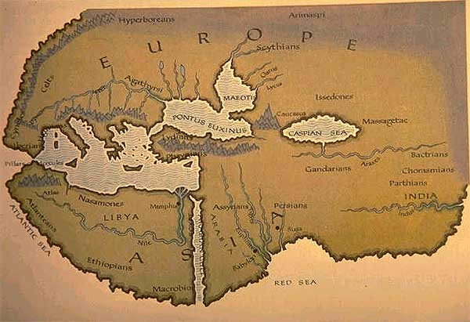
Геродот – древний грек – путешествие на север Африки.

Slide 10
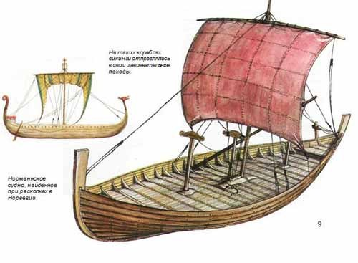
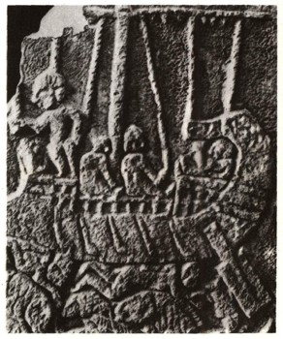
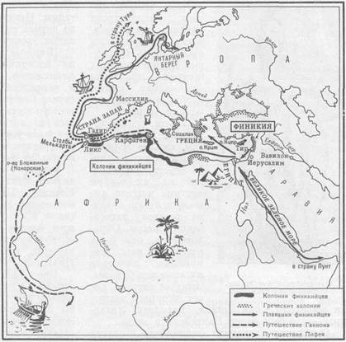
финикийцы
Есть сведения о том, что финикийцы, служившие у египтян, совершили первое в истории плавание вокруг Африки. Было это при фараоне Нехо II, правившем в 610-595 гг. до н. э
"

Slide 11
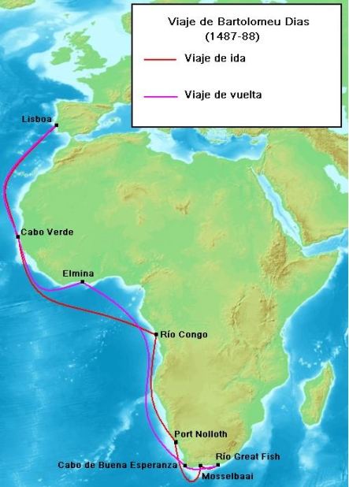
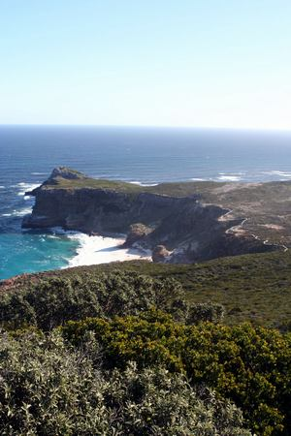
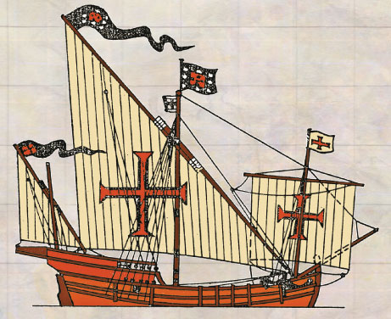
Бартоломеу Диаш – Португалия 15 век. Искал путь в Индию…

Slide 12
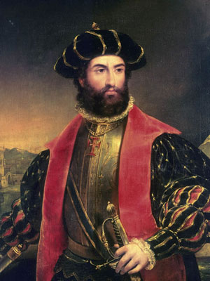
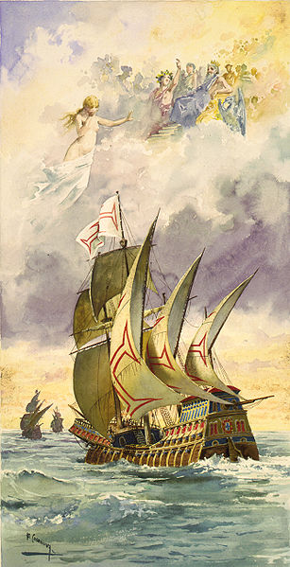
Васко да Гама – Португалия – 15-16 вв.

Slide 13
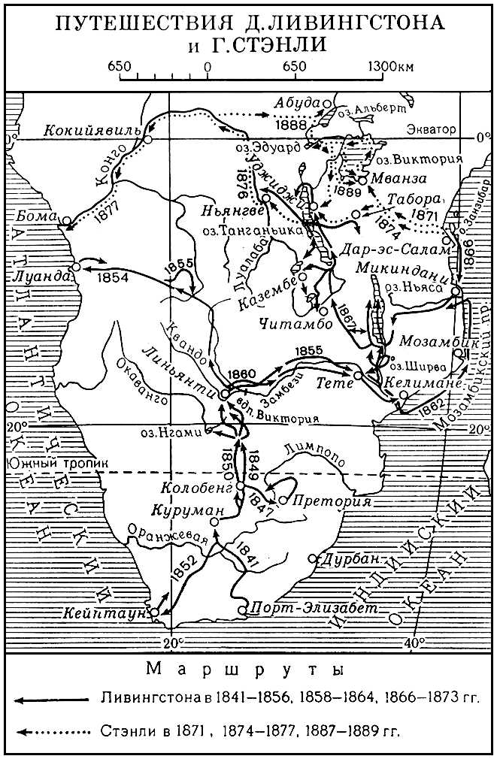
Давид Ливингстон – великий англ. исследователь 19 века

Slide 14
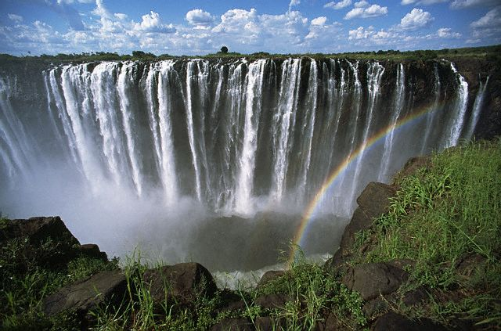
«Они видели его только с большого расстояния и были так потрясены пятью столбами испарения и вечным гулом, что назвали его "Там гремит дым"». Отрывок из романа Буссенара «Похитители бриллиантов».
координаты этого объекта 17° ю. ш., 25° в. д. – что это?
Водопад Виктория на реке Замбези

Slide 15
Фильм о Д.Лвивингстоне

Slide 16
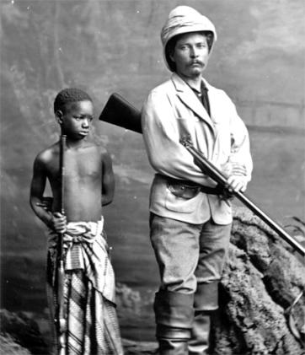
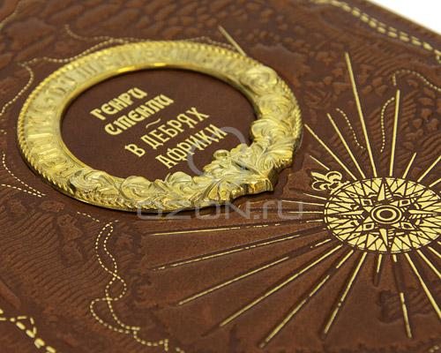
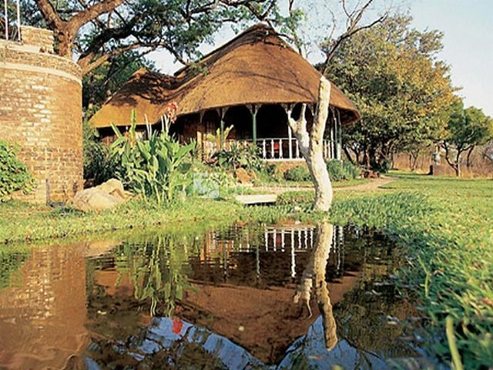
Генри Стэнли – амер. журналист; 1871г.- экспед. В Центр.Африку

Slide 17
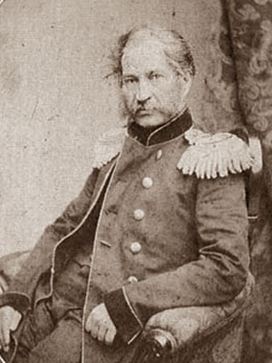
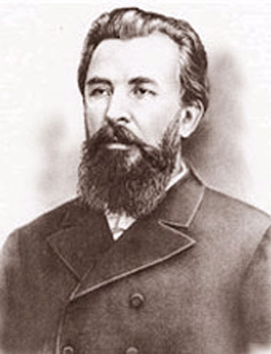
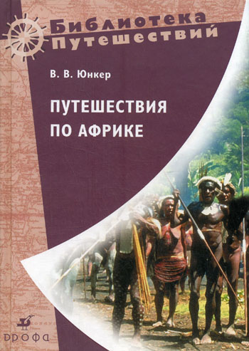
Русские исследователи в Африке

Slide 18
1. Егор Петрович Ковалевский – северо-восточная Африка; 19 век
2. Василий Васильевич Юнкер - хирург; путешествовал по Центральной и Восточной Африке; конец 19 века
3. Николай Иванович Вавилов – селекционер – открыл в Эфиопии центр происхождения пшеницы; нач. 20 века.

